Slide 1
Η ΖΩΗ ΜΕΤΑ ΤΟΝ ΚΟΡΟΝΟΪΟ
ΟΔΥΣΣΕΑΣ 2021
ΤΜΗΜΑ ε’2
ΠΕΡΙΦΕΡΕΙΑΚΟ ΔΗΜΟΤΙΚΟ
ΣΧΟΛΕΙΟ ΤΑΜΑΣΟΥ

Slide 5
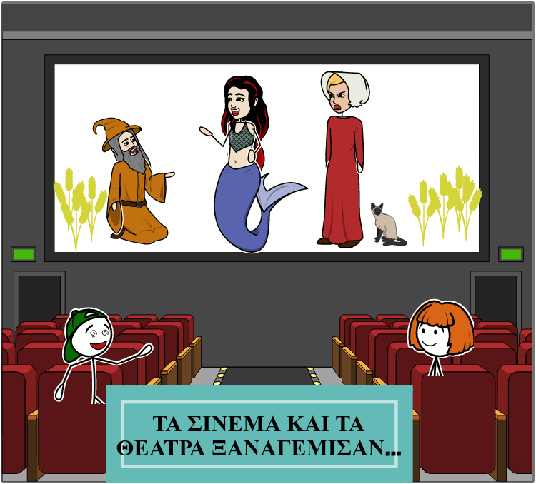

Slide 6
